Slide 1
LP9: Image et Couleur

Slide 2
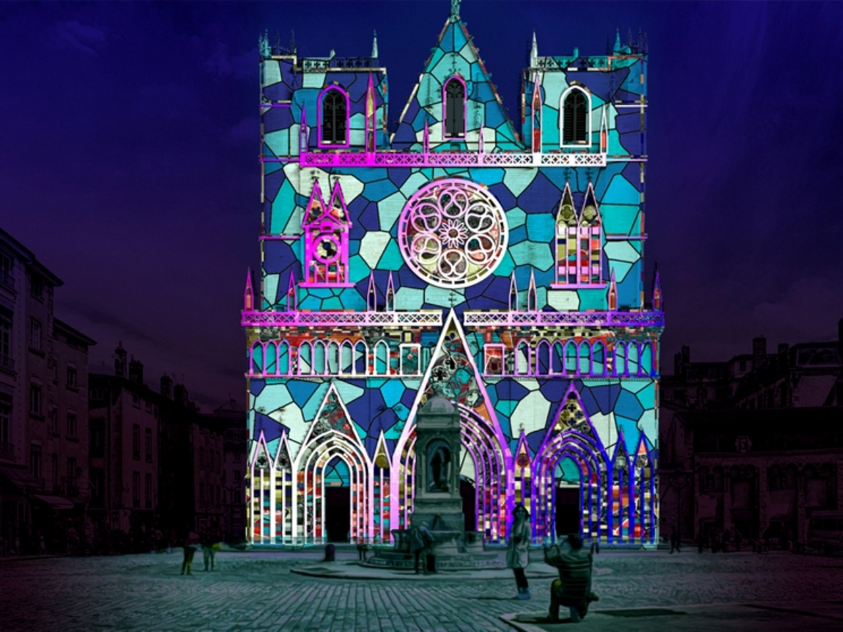
lyonmag.com

Slide 3
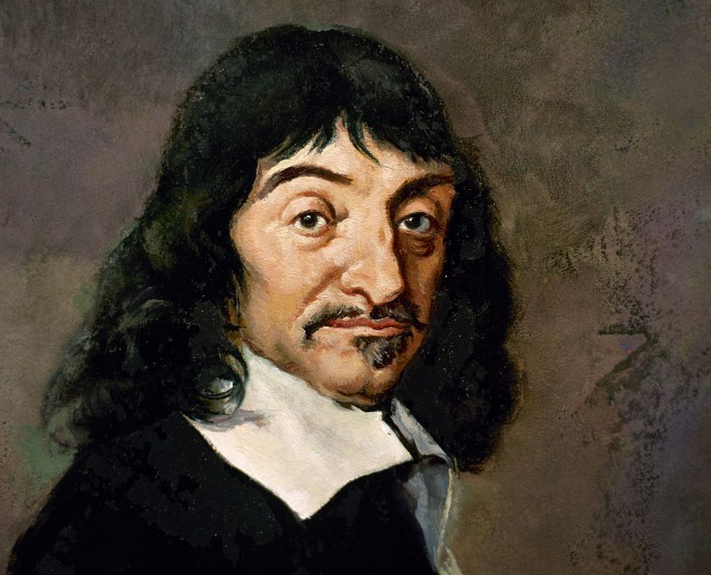
Franceculture.fr

Slide 4
Conclusion
Ecran LCD
Transfert thermique
Synthèse additive
Virtuel / Réel
Image
Couleur
Relation de conjugaison
Synthèse soustractive
Vision
Conditions d’observations
Bilan (Puissance)
Interactions lumière-matière

